Slide 1
GERÊNCIA DE INFRAESTRUTURA DE TI
Aula: 11 (Revisão)
Prof.: Fabrício Varajão

Slide 2
Conteúdo
Infraestrutura de TI
Metodologias e boas práticas em TI
Plano de Investimento
Gestão de Custos em TI
Help Desk x Service Desk
Gestão de Serviços de TI

Slide 3
Introdução
Usando SI podemos maximizar:
Excelência operacional;
Novos produtos, serviços e modelos de negócios;
Relacionamento estreito com clientes e fornecedores;
Melhor tomada de decisões;
Vantagem competitiva;
Sobrevivência.

Slide 4
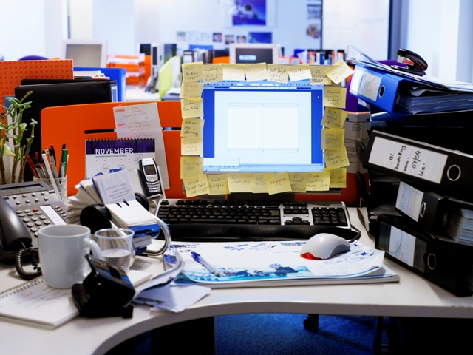
Introdução
A TI nas organizações pode ser:
Não integrada ao negócio
Integrada ao negócio

Slide 5
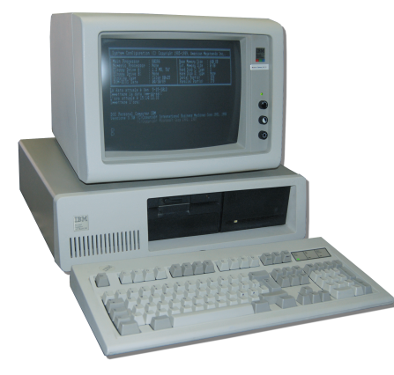
Introdução
Com o aumento do peso de importância dentro da organização, a TI passou a ter vários desafios:
Adaptar-se às mudanças de negócio;
Continuidade dos serviços de TI;
Segurança da informação;
Reduzir custos internos;
Justificar o ROI.

Slide 6
Introdução
As organizações buscam gerenciar seus processos internos e a comunicação com os processos externos;
Visam identificar as interfaces entre processos, responsabilidades das áreas, das pessoas e o desempenho. (indicadores e metas).
“Se você não pode medir, você não pode gerenciar” (Peter Drucker)

Slide 7
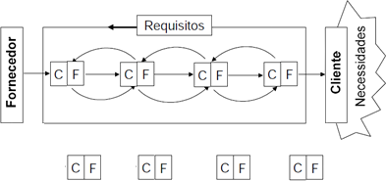
Introdução
Entrada
Saída
C – Cliente
F – Fornecedor

Slide 8
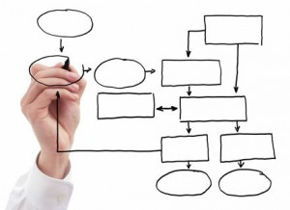
Introdução
Sempre é possível melhorar:
Sistemas de qualidade;
Melhoria contínua de processos;
Programas de qualidade total em vários níveis organizacionais;
Metodologias; e
Boas práticas.

Slide 9
Infraestrutura de TI
“Todo hardware, software, redes, instalações físicas que são necessárias para desenvolver, testar, entregar, monitorar, controlar ou suportar os serviços de TI.” (ITIL V3)
Percebemos que do ponto de vista do negócio, os componentes usados não são necessariamente importantes, mas sim, tudo que envolve os serviços.

Slide 10
Infraestrutura de TI
Algumas características:
Provê recursos para as aplicações;
Geralmente é compartilhada por várias aplicações;
Mais estática e permanente do que as aplicações para as quais ela provê recursos;
O gerenciamento da infraestrutura normalmente é separado do gerenciamento das aplicações;
Infraestrutura e aplicações são de propriedade de departamentos diferentes.

Slide 11
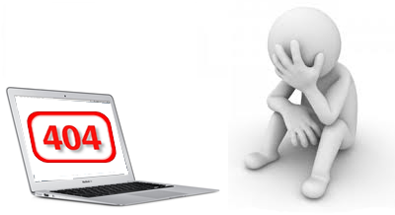
Infraestrutura de TI
Em muitos casos a TI é percebida como não funcional não só para o CEO, mas para a maioria dos usuários;
Se um site não abre, o usuário pode entender como se a infraestrutura de TI da empresa deixa-se a desejar.

Slide 12
Infraestrutura de TI
Desafio:
Gerir todos os componentes da infraestrutura que fazem com que os serviços relacionados a TI e que irão atender a organização, estejam em pleno funcionamento;
Manter os serviços disponíveis, obviamente dentro dos níveis acordados com o negócio.

Slide 13
Infraestrutura de TI
O que deve ser gerenciado:
Servidores;
Serviços de Rede;
Aplicativos;
Sistemas Operacionais;
Virtualização;
Data Center;
Computação em Nuvem;
Redes (WI-FI, WLAN, LAN, WAN);
Monitoramento;
Custos...

Slide 14
Infraestrutura de TI
Alinhar a disponibilidade dos serviços com as necessidades do negócio;
Reduzir os custos de manutenção da infraestrutura;
Melhorar a resiliência (capacidade de adaptação) da infraestrutura;
Justificar o ROI (retorno sobre o investimento) da infraestrutura;
Garantir as políticas de segurança da informação;
Atender aos requisitos legais/compliance;
Administrar ambientes de alta complexidade;
Administrar a dependência do negócio com a TI;
Gerenciar os riscos de TI.

Slide 15
Infraestrutura de TI
Diminuir a complexidade para gerir infraestrutura:
Padronização;
Automação;
Monitoramento e administração unificados;
Integração;
Solução completa.

Slide 16
Infraestrutura de TI
80% das causas de indisponibilidade de serviços de TI são referentes a:
Aplicações não testadas;
Má gerência de mudanças;
Sobrecarga de processamento;
Falhas em procedimentos;
Falhas no cumprimento de requisitos;
Erros relacionados à segurança ou às rotinas de backup.

Slide 17
Metodologias e boas práticas
COBIT para gestão da TI inovando através da Governança Tecnológica;
ITIL ajuda na padronização de uma série de processos operacionais e de gestão ligados a TI;
Criar uma sistemática padronizada suportada por processos, possivelmente automatizados, que seja entendida e que esteja ao alcance de todos numa organização, que possa ser replicada e, sobretudo, permita evolução.

Slide 18
Metodologias e boas práticas
Governança Tecnológica: Define que a TI é um fator essencial para a gestão financeira e estratégica de uma organização e não apenas como suporte à empresa.
É a metodologia (e seus processos integrados) de gestão corporativa dos recursos de TI.

Slide 19
Metodologias e boas práticas
Governança Tecnológica:
“uma estrutura de relacionamentos entre processos para direcionar e controlar uma empresa de modo a atingir objetivos corporativos, através da agregação de valor e risco controlado pelo uso da tecnologia da informação e de seus processos” (COBIT)

Slide 20
Metodologias e boas práticas
COBIT (Control Objectives for Information and Related Technology)
Tem por missão explícita pesquisar, desenvolver, publicar e promover um conjunto atualizado de padrões internacionais de boas práticas referentes ao uso corporativo da TI para os gerentes e auditores de tecnologia;

Slide 21
Metodologias e boas práticas
Os domínios do COBIT podem ser caracterizados pelos seus processos e pelas atividades executadas em cada fase de implantação da Governança Tecnológica.
Está organizado em quatro domínios;
Planejamento e Organização;
Aquisição e Implementação;
Entrega e Suporte;
Monitoração.

Slide 22
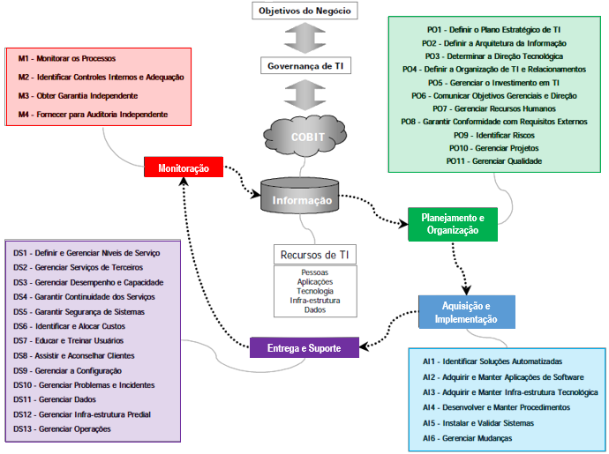
Os quatro domínios de processos do COBIT
Informação
Recursos de TI
Pessoas
Aplicações
Tecnologia
Infraestrutura
Dados

Slide 23
Metodologias e boas práticas
A ITIL (Information Technology Infrastructure Library) foi desenvolvida inicialmente pela CCTA (Central Computing and Telecommunications Agency), atual OGC (Office of Government Commerce).

Slide 24
Metodologias e boas práticas
Podemos tratar a ITIL apenas como um consenso de como devem ser tratados os processos dentro de um departamento de TI;
Os processos propostos são genéricos, podendo ser utilizados por qualquer empresa, seja pública ou privada, de grande ou pequeno porte;
Estes processos devem ser adotados e adaptados ao seu negócio – tenha em mente que não existe uma receita pronta.
É independente de plataforma tecnológica.

Slide 25
Metodologias e boas práticas
Não é correto afirmar que um processo é “compatível com a ITIL”, nem mesmo falar em “implantar a ITIL”;
O objetivo é implantar o Gerenciamento de Serviços de TI, e para isso a ITIL pode ser utilizada como base das boas práticas;
Oferece um framework comum para todas as atividades do departamento de TI, como a parte da provisão dos serviços, baseada na infraestrutura de TI.

Slide 26
Metodologias e boas práticas
Atividades são divididas em processos, que fornecem um framework eficaz para um futuro Gerenciamento de Serviços de TI aprimorado;
Cada um destes processos cobre uma ou mais tarefas do departamento de TI, tais como desenvolvimento de serviços, gerenciamento da infraestrutura, fornecimento de serviços e suporte a serviços.

Slide 27
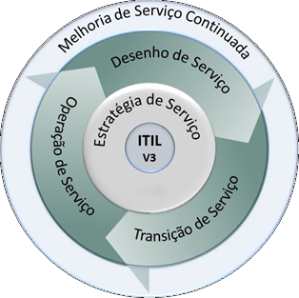
GSTI: Processo
Melhoria de Serviço Continuada
Sete passos de melhoria;
Relatório de Serviço;
Avaliação de Serviço.
Desenho de Serviço
Gerenciamento do Catálogo de Serviço;
Gerenciamento de Nível de Serviço;
Gerenciamento de Fornecedor;
Gerenciamento da Disponibilidade;
Gerenciamento da Continuidade do Serviço;
Gerenciamento da Segurança da Informação.
Operação de Serviço
Gerenciamento de Evento;
Gerenciamento de Incidente;
Cumprimento de Requisição;
Gerenciamento de Problema;
Gerenciamento de Acesso.
Transição de Serviço
Planejamento e Suporte de Transição;
Gerenciamento de Mudança;
Gerenciamento da Configuração & de Ativo de Serviço;
Gerenciamento de Liberação e Implantação;
Validação de Serviço;
Avaliação;
Gerenciamento do Conhecimento.
Estratégia de Serviço
Gerenciamento de Portfólio de Serviço;
Gerenciamento Financeiro;
Gerenciamento da Demanda.

Slide 28
Metodologias e boas práticas
O ciclo de vida do serviço tem um eixo central que é a Estratégia do Serviço – que também é a fase inicial do ciclo;
Esta estratégia vai guiar todas as outras fases:
Desenho de Serviço;
Transição de Serviço;
Operação de Serviço; e
Melhoria de Serviço Continuada.
Processos e funções agora estão distribuídos ao longo do ciclo de vida.

Slide 29
Metodologias e boas práticas
Estratégia de Serviço: é a grande sacada na ITIL V3. É aqui que a TI vai se integrar com o negócio;
Buscar entender quais são as demandas dos seus clientes, identificar oportunidades e riscos, decidir por terceirizar ou não determinados serviços, pensar no retorno para o negócio;
Gerenciar portfólio, priorizar o que vai desenvolver.

Slide 30
Metodologias e boas práticas
Desenho de Serviço: tudo que foi levantado na Estratégia será usado para projetar um novo serviço: custos, mercado e como o serviço será utilizado;
Pensar no valor que o serviço vai gerar ao cliente;
Acordo de Nível de Serviço (SLA), fornecedores, riscos envolvidos e capacidade da infra para suportar o serviço.

Slide 31
Metodologias e boas práticas
Transição de Serviço: gerencia as mudanças;
Preocupação com os detalhes para que o serviço seja colocado em produção com menor impacto para a organização.

Slide 32
Metodologias e boas práticas
Operação do Serviço: onde é só manter o serviço, é o dia-a-dia;
Gerenciamento de incidentes, problemas e solicitações; Service Desk; manutenção de data centers; instalações técnicas e aplicações.

Slide 33
Metodologias e boas práticas
Melhoria de Serviço Continuada: que tem um foco na qualidade, avaliando tanto o serviço como os processos de gerenciamento das fases;
Os serviços não são estáticos, pode ser bom hoje, mas amanhã não mais;
Avalia os serviços, procura obter feedback;

Slide 34
Plano de Investimento
Investimentos em infraestrutura de TI são para melhorar o negócio e não a TI.
Os seguintes itens são relevantes:
Controles de gastos: onde os investimentos são feitos;
Planejamento dos gastos: quando os investimentos são feitos;
Investimento em infraestrutura: objetivos do negócio;
Deve ser possível acompanhar os resultados do investimento (KPIs - Key Performance Indicator);
Terceirizar.

Slide 35
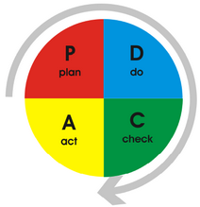
Plano de Investimento - PDCA
Ciclo PDCA: Método de controle e melhoria de processos organizacionais;
Processo de tomada de decisão e que pode ser associado a diversas ferramentas;
Induz a adoção de medidas preventivas;
Fluxo contínuo, sempre reavaliando e melhorando o processo.

Slide 36
Plano de Investimento - PDCA
Aplicando o PDCA, como planejamento de investimento temos:
P | Como se define, analisa, prioriza, decide sobre investimentos em infraestrutura de TI?
D | Qual a melhor forma de se executar o investimento?
C | Os investimentos feitos estão proporcionando os benefícios para os quais foram planejados?
A | É necessário replanejar os investimentos?

Slide 37
Plano de Investimento - GPTI
O Portfólio de TI pode ser composto de projetos e serviços e será o principal instrumento de alinhamento da estratégia com o dia-a-dia da área de TI;
Pode a organização agrupá-los de diversas formas, mas o principal é que cada um esteja associado a um ou mais objetivos estratégicos.

Slide 38
Plano de Investimento - GPTI
Pode ser representado através de:
Aplicações: desenvolvimento e aquisição de aplicações;
Infraestrutura: projetos de desenvolvimento de infraestrutura;
Serviços: projetos de desenvolvimento de serviços;
Gestão: projetos de implantação de processos, ferramentas etc.
(Benson, Bugnitz & Walton, 2004)

Slide 39
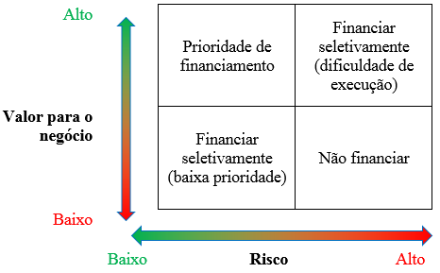
Plano de Investimento - GPTI

Slide 40
Gestão de Custos
Uma etapa importante consiste na definição de processos internos para identificar e medir os fatores diretos e indiretos formadores de custo;
Esses gastos incluem despesas com:
funcionários, hardware, software, espaço físico, contratos, impostos, terceirização, energia elétrica, água, luz, telefone, refrigeração, depreciações e amortizações.

Slide 41
Gestão de Custos
O Custo Padrão define valores para as unidades de recursos ou de serviços de TI, formando um catálogo de preços no qual podem constar:
Do minuto de processamento;
Do gigabyte de armazenamento;
Do kilobyte trafegado na rede;
Por transação de banco de dados;
Por erro grave de programação;
Podem revelar aplicações menos eficientes e que são grandes consumidoras de recursos.

Slide 42
Gestão de Custos
TCO-Total Cost of Ownership ou Custo Total de Propriedade, analisa apenas o custo, sem se preocupar com os benefícios (aumento de receita, inovação, redução de custos).
$ Aquisição + $ Instalação + $ Operação + $ Alteração + $ Eliminação
Normalmente utilizamos para custos de infraestrutura obrigatórios (e-mail, internet etc.). É interessante para comparar investimento equiparáveis tecnicamente.

Slide 43
Gestão de Custos
ROI-Return on Investiment ou Retorno sobre o Investimento, é utilizado para que as empresas comparem qual tipo de investimento é melhor. Ele mede a performance da TI.
$ Investido / $ Rendimento
Não considera outros custos ($ Oportunidade), e é mais utilizado para investimento de curto prazo ($ Investimento perto do $ Rendimento). Fomentadora de negócios.

Slide 44
Gestão de Custos
VPL-Valor Presente Líquido leva em conta:
$ Entrada de Caixa - $ Investimento
Inclui a dimensão tempo na análise financeira e traz para o valor atual as entradas e saídas de caixa;
E normalmente se:
VPL > 0 = retorno do projeto é maior que seu custo de capital;
VPL < 0 = retorno do projeto é menor que seu custo de capital.

Slide 45
Como otimizar Custos
Reduzindo o custo de rede:
Eliminar componentes desnecessários à infraestrutura;
Contratar serviços mais econômicos;
Ter certeza que os equipamentos estão funcionando em sua capacidade ótima;
Melhorar a topologia da rede e seus componentes;
Ter certeza que a melhor tecnologia foi utilizada;
Desenvolver políticas de tarifação de serviços;
Desenvolver políticas de uso consciente de recursos.

Slide 46
Como otimizar Custos
Reduzindo o custo com contratos:
Verificar se há obrigação de utilização mínima mensal;
Verificar se são cobradas taxas para o aumento ou diminuição de facilidades e serviços;
Verificar se há exigência de tempo mínimo de contrato;
Verificar se o provedor de serviços pode modificar suas tarifas ou critérios;
Validar as tarifas, descontos, taxas ou impostos do contrato;
Verificar recuperações de cobranças indevidas, créditos e erros em contas antigas;
Verificar as penalidades de cancelamento ou modificação do contrato.

Slide 47
Como otimizar Custos
Custos ocultos de TI:
Custos com paradas não programadas;
Custos não previstos de mão de obra;
Amarração a fornecedores;
Depreciação;
Custo de atualização tecnológica;
Custos de desenvolvimento

Slide 48
Help Desk x Service Desk
Diferenças | Help Desk | Service Desk
Atuação | Reativo | Proativo
Ponto de contato | Descentralizado | Centralizado
Perfil do atendente | Técnico | Relacionamento
Interação com usuário | A Distância | Envolvimento
Vínculo com o negócio | Periférico – Foco TI | Conhecimento do negócio
Importância Estratégica | Pequena | Grande

Slide 49
Gerenciamento de serviços de TI
"O Gerenciamento de Serviços é um conjunto de habilidades da organização para fornecer valor para o cliente em forma de serviços." (ITIL V3)

Slide 50
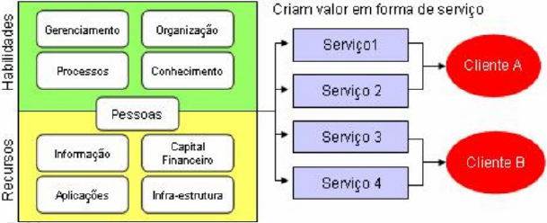
GSTI: Ativos de serviços
Utilizamos Recursos e Habilidades para fornecer serviços. Estes serviços devem ter Utilidade e Garantia para que gerem valor aos clientes.

Slide 51
GSTI: Papéis – Matriz RACI
É um jeito formal de estabelecer os papéis para participantes envolvidos em determinadas atividades ou processos;
Conceito utilizado no COBIT e que também é recomendado como boa prática pela ITIL;
Sempre que se define um processo, precisamos definir os envolvidos e seus papéis.

Slide 52
GSTI: Papéis – Matriz RACI
Nesta matriz são especificados os seguintes papéis:
Responsible – aqueles que são responsáveis pela tarefa. São as pessoas que vão dizer o que estão fazendo;
Accountable – aqueles que prestam contas. Haverá somente uma pessoa que é a proprietária do processo ou atividade. Deve haver apenas uma pessoa proprietária;
Consulted – aqueles que são consultados. São pessoas que devem ser consultadas na necessidade de compartilhar informação;
Informed – aqueles que são informados durante o progresso.

Slide 53
GSTI: Papéis – Matriz RACI
 | Diretor de TI | Gerente de Nível de Serviço | Gerente de Problema | Gerente de Segurança
Atividade 1 | AR | C | I | C
Atividade 2 | A | R | C | C
Atividade 3 | I | A | R | I
Atividade 4 | I | I | A | C
Responsible - Accountable - Consulted - Informed

Slide 54
GSTI: Portfólio de Serviços
Nada mais é do que a representação de todos os serviços de TI e seus status e possui 3 componentes:
Pipeline de serviços (funil de serviços);
Catálogo de serviços;
Serviços obsoletos.
Na prática pode ser um repositório de docs., de onde se obterá todas as informações dos serviços e seus status no ciclo de vida.

Slide 55
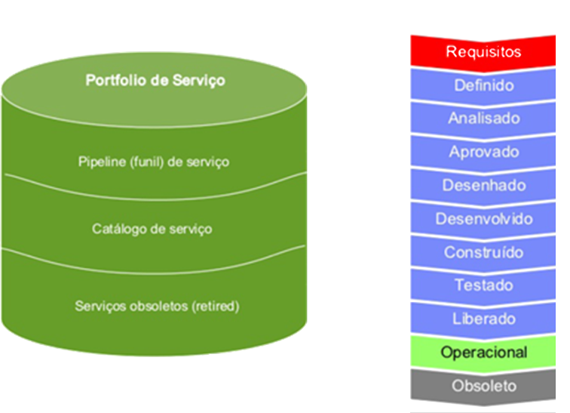
GSTI: Portfólio de Serviços
Ciclo de vida de serviços
Serviços disponíveis no passado, presente e futuro.

Slide 56
GSTI: Catálogo de Serviços
É um documento à parte que é visível para os clientes;
Ele consiste de serviços que estão presentes na fase de operações de serviços e daqueles que estão aprovados;
Resume para os clientes os serviços que a TI oferece e suas características;
Podem ser de dois tipos:
Catálogo de serviço do negócio;
Catálogo de serviço técnico.

Slide 57
GSTI: Riscos
É definido como um resultado incerto, como uma oportunidade positiva ou uma ameaça negativa;
Gerenciar riscos requer identificação e controle da exposição aos riscos (vulnerabilidade), a qual pode ter um impacto no alcance de um objetivo;
Possui duas fases distintas:
Análise de Riscos;
Gerenciamento de Riscos.

Slide 58
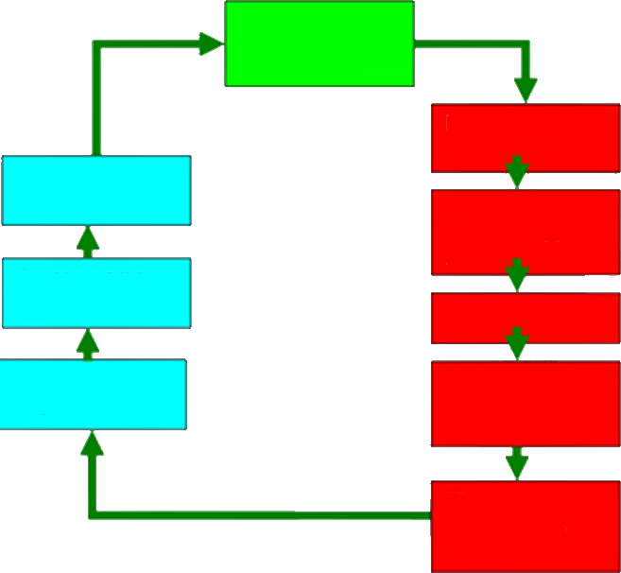
GSTI: Riscos
Definir uma estrutura de processos
Identificar os riscos
Elaborar uma revisão
Identificar os proprietários dos riscos
Obter a garantia destas respostas
Avaliar os riscos
Implantar as respostas
Especificar níveis aceitáveis dos riscos
Identificar uma resposta aos riscos

Slide 59
GSTI: ANS, ANO e Contrato
ANS - Acordo de Nível de Serviço (Service Level Agreement - SLA);
ANO - Acordo de Nível Operacional (Operation Level Agreement - OLA);
Contrato (Contract).

